Slide 1
Международные тренды развития высшего образования
Олейникова О.Н.
д.п.н., профессор
Директор
Национального офиса Erasmus+ в России
Москва, 2018 г.

Slide 2
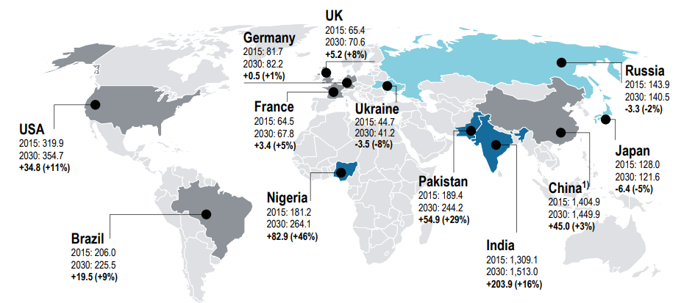
Тренды развития высшего образования:
экономические и демографические изменения
Рост глобального населения и изменение географии и структуры спроса на ВО. Спрос диверсифицирован.
Рост населения к 2030 г. (млрд.чел.)
– 8,6 млрд.чел.
Источник: US DESA, Population Division.
World Population Prospects: The 2017 Revision
Рост населения :
2015 г. -7,4 млрд. чел.,
2100 г. 11.2 млрд.чел.
К 2100 г. 60% населения до 25 лет - страны Африки.
2030 г. усиление диспропорций между «молодыми» и «стареющими», увеличение среднего возраста населения.
Фокус на социальной сфере и проблемах устойчивого развития.

Slide 3
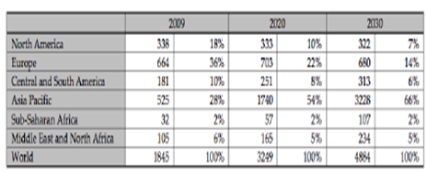
Тренды развития высшего образования:
экономические и демографические изменения
Рост доходов и доли среднего класса в развивающихся странах – увеличение объема спроса на ВО.
Объем (млн.долл.) и доля среднего класса
в мировом (%)
Источник: UN Population Division, Brookings, 2017

Slide 4
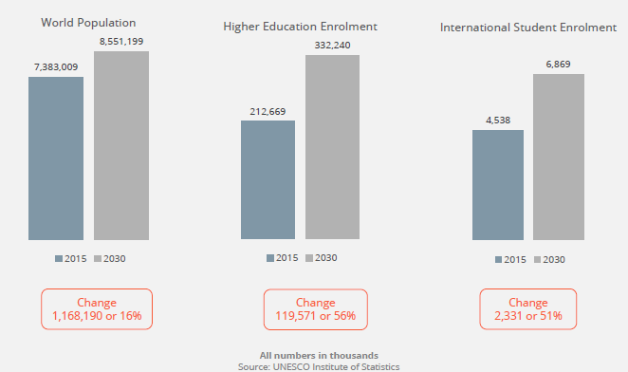
Тренды развития высшего образования:
экономические и демографические изменения
Увеличение рынка международного образования.
Объем ВО (млн.чел.) к 2030г.
2030 г. общий рынок высшего образования -332 млн.чел.
6,9 млн.чел. - рынок международного образования.
4,3 млн.чел. – рынок потребителей старше 24 лет (adult learning) в 15 развитых странах.

Slide 5
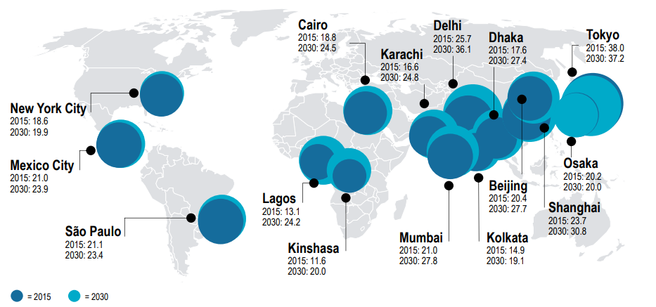
Тренды развития высшего образования:
экономические и демографические изменения
Рост урбанизации и миграции в города.
Рост населения в 15 крупнейших городах мира
к 2030 г. (млн.чел.)
Источник: UN DESA. UN World Urbanization Prospects: The 2014 Revision (latest)
Источник: US DESA, Population Division.
World Population Prospects: The 2017 Revision
2030 г.: 94% всего роста населения в крупных городах - развивающиеся страны.

Slide 6
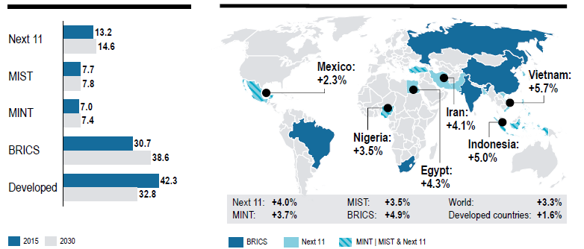
Тренды развития высшего образования:
экономические и демографические изменения
Увеличение роли развивающихся стран в мировой экономике, нарастание процессов экономической интеграции .
Доля групп стран
в мировой структуре ВВП (%) Темпы роста ВВП (%) в 2030 г.
2015-2030 г.
Источник: Oxford Economics

Slide 7
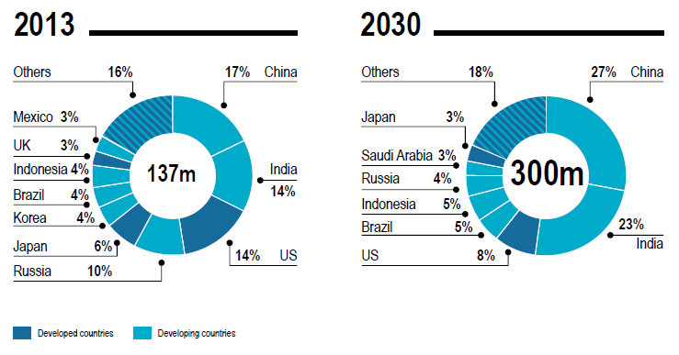
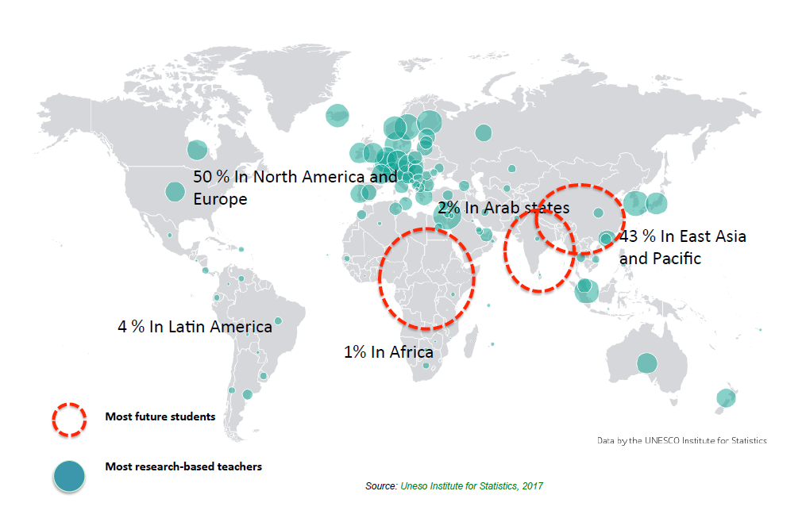
Тренды развития высшего образования:
экономические и демографические изменения
Рост конкуренции за таланты и студентов в условиях нехватки квалифицированных специалистов – появление региональных центров .
Доля людей с высшим образованием % исследователей в регионах возрасте от 24 до 35 лет (%) на 1 млн.чел., 2015 г.
Источник: OECD

Slide 8
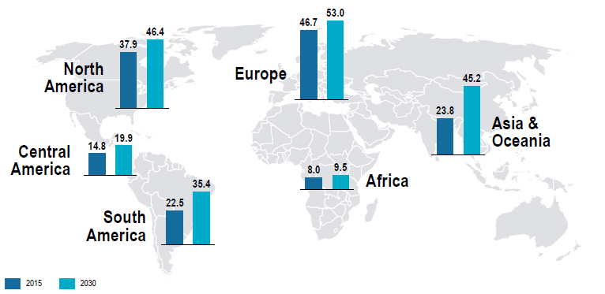
Тренды развития высшего образования:
расширение доступа к образованию
Увеличение доступности образования во все мире и его качества (глобальные цели устойчивого развития до 2030 г., обеспечение всестороннего и качественного образования; продвижение непрерывного обучения).
Рост выпускников высших учебных заведений
(% от общего числа обучающихся)
Источник: University of Denver
2030 г. - 91 % базовое образование (88% в 2015 г.);
55% мирового населения высшее образование (50% в 2015 г.).

Slide 9
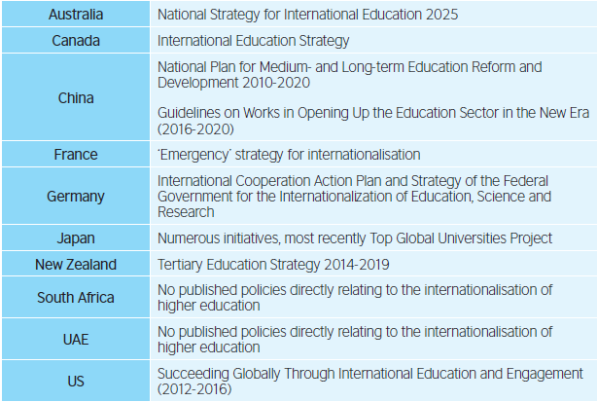
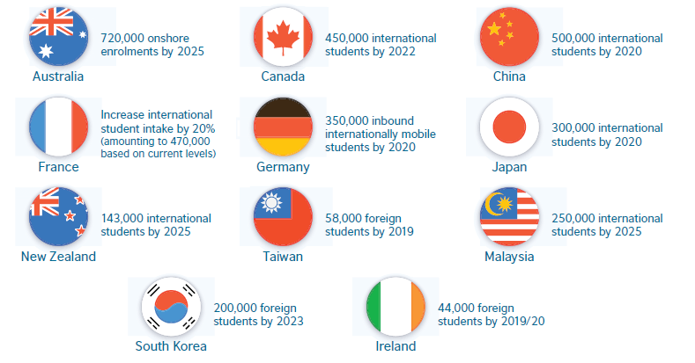
Тренды развития высшего образования:
национальные стратегии интернационализации
Формирование долгосрочных национальных стратегий интернационализации ВО во взаимосвязи с торговой политикой и экономическим развитием.
Источник: University of Denver
Источник: British Council. (2017).
10 trends Transformative changes in higher education

Slide 10
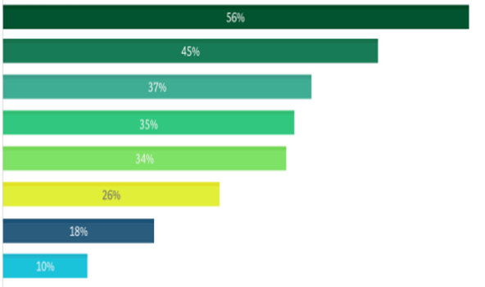
Тренды развития высшего образования:
национальные стратегии интернационализации
Выгоды университетов от реализации стратегии интернационализации
Источник:European Association for International Education. Survey in 2015.
https://www.bcg.com/industries/education/megatrends-in-higher-education.aspx
Улучшение качества образования
Подготовка студентов к глобальным требования
Привлечение иностранных студентов
Улучшение международной репутации
Улучшение качества исследований и развитие
Повышение конкурентоспособности
Спрос со стороны рынка труда
Получение финансовых преимуществ университетом

Slide 11
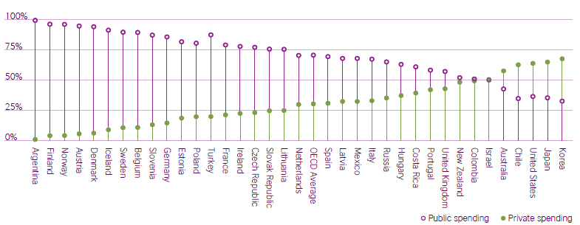
Тренды развития высшего образования:
распределение финансирования
Сокращение финансирования со стороны государства на высшее образование и увеличение межотраслевого взаимодействия.
Распределение финансирования ВО (%)
Источник: British Council. (2017).
10 trends Transformative changes in higher education
Сокращения стипендий и грантов.
Рост предпринимательских инициатив.
Корпоративное партнерство между индустрией и ВО для обеспечения согласования интересов ВО и корпоративных инвестиций в развитие человеческого потенциала.

Slide 12
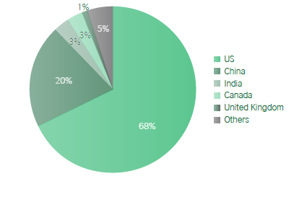
Тренды развития высшего образования:
образовательные технологии и технологии в образовании
Нарастание процессов цифровой трансформации общества и технологических инноваций (автоматизация) и увеличение уровня образовательных технологий.
Инвестиции в технологии ВО
(млрд.долл.), 2016г.
Источник: British Council. (2017).
10 trends Transformative changes in higher education
Рост роли дистанционного и транснационального образования.
Мобильность программ.
Увеличение цифровых технологий в образование.
На текущий момент только 2% рынка образования оснащено современными технологиями.

Slide 13
Тренды развития высшего образования:
спрос на специфические умения
Автоматизация изменяет подходы к умениям:
необходимо соответствие специфических умений выполнению работы на конкретной позиции, рост спроса на умения широкого применения (transferable skills) и готовность работать в заданных условиях (workplace-ready).
Источник:British Council. (2017). 10 trends Transformative changes in higher education
The Institute for the Future (IFTF), World Economic Forum. (2016). The Future of Jobs Employment, Skills and Workforce Strategy for the Fourth Industrial Revolution. 12 Pew Research Center. (2017). The Future of Jobs and Jobs Training.
восприятие реальности
новая медиа-грамотность
социальный интеллект
10 ключевых умений будущего спроса
междисциплинарность
нестандартное и гибкое мышление
проектное мышление
межкультурная компетентность
когнитивный менеджмент
вычислительное или математическое мышление
умение работать
“виртуально”

Slide 14
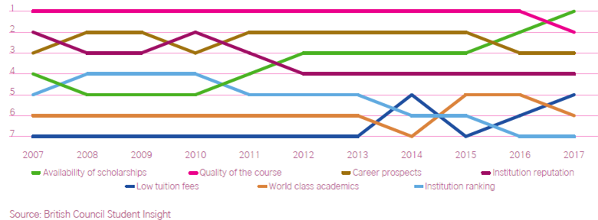
Тренды развития высшего образования:
бренд и ценность
Снижение внимания к бренду университета и его рейтингу, увеличение значимости таких параметров как стоимость обучения, наличие стипендий, качество образования.
Приоритеты студента при выборе вуза (данные опроса)
Внимание на создании условий комфортного обучения студентов и
политике удержания местных студентов наряду с привлечением иностранных.

Slide 15
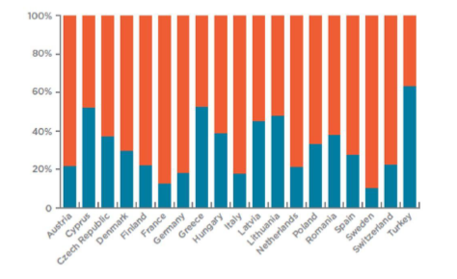
Тренды развития высшего образования:
влияние английского языка
Увеличение роли английского языка– внедрение его как языка преподавания и обучения, расширение спектра национальных и совместных программ на английском языке.
Структура программ на английском языке
в европейских странах, 2017
Источник: Choudaha R., van Rest E.Envisioning pathways to 2030: Megatrends shaping the future of global higher education and international student mobility. January, 2018. P.25
Унификация терминов.
Рост языковой грамотности для доступа к мировым знаниям и технологиям.
1.5 млрд. чел. изучают английский язык как иностранный.
Бакалаврские программы
Магистерские программы

Slide 16
Тренды развития высшего образования:
институциональные типы университетов
Подходы к переосмыслению содержания роли университета и его значения как организации высшего образования.
Исследовательский университет: генератор знаний и образовательных программ, аккумулирует лучшие практики в конкретной области; связан с промышленным сектором .
Передовой, междисциплинарный университет: генератор междисциплинарных знаний; часть исследовательского университета.
«Клуб высшего образования»: фокус на студенто-центрированном обучении.
Цифровой университет: гибкость образовательных программ, широкое использование образовательных платформ, дистанционная поддержка студентов, расширенный доступ.
Институт профессиональных знаний: качество профессионального развития, расширение возможностей карьерного роста, тесная связь с промышленностью.
Источник: Choudaha R., van Rest E.Envisioning pathways to 2030: Megatrends shaping the future of global higher education and international student mobility.January, 2018

Slide 17
Развитие высшего образования в России
Приоритетный проект «Экспорт образования»
Минобрнауки, 2017-2025 гг.
Цель проекта:
повысить привлекательность и конкурентоспособность российского образования на международном рынке образовательных услуг.
39 университетов – участников проекта.

Slide 18
Развитие высшего образования в России:
пути достижения
Национальная рамка квалификаций
в полном объеме, со всеми поддерживающими механизмами, которые уже активно формируются (профстандарты, сертификация).
Интернационализация и мобильность
совместные программы, механизмы признания периодов обучения;
статус, признание и формат двойных/многосторонних дипломов;
многоотраслевое международное сотрудничество;
национальная стратегия интернационализации ВО.

Slide 19
Тренды развития высшего образования в России:
пути достижения
Системное сотрудничество университетов и предприятий.
Современные программы с четко обозначенными результатами обучения, соответствующих спросу со стороны работодателей на умения.
Современные компетенции профессорско-преподавательского состава в части:
проектирования результатов обучения,
программ,
систем обеспечения качества.
Инновационная обучающая среда.
Современные инструменты обеспечения качества.

Slide 20
Тенденции развития высшего образования
Спасибо за внимание!
Олейникова
Ольга Николаевна
д.п.н., профессор
Национальный офис Erasmus+ в России
Тел.: +7 495 972 35 90
+7 495 972 25 90
E-mail: info@erasmusplusinrussia.ru
office@erasmusplusinrussia.ru
Web: www.erasmusplusinrussia.ru

